Slide 2
Review

Slide 3
Review
  지난 주 학습 내용 요약
  미국 지역 Proxy Setup 및 네트워크 설정
  Proxy 통신 Encryption & Auto-Registration 기능
  ITEM – Agent 내장 Key & 설정 방법
      Zabbix-Get으로 ITEM Key 수집 테스트 등

Slide 4









Proxy 구성 해보기 - Architecture
Zabbix Server Proxy 구성
10.10.0.0/16
대한민국 중부
Public Zone
Private Zone
10.10.1.0/24
10.10.2.0/24
가용성 집합
Public Subnet - 1
Private Subnet - 1
미국 동부
10.20.0.0/16
Port: 10050, 10051
Public Zone
10.20.1.0/24
가용성 집합
Public Subnet - 1

Slide 5
Item 구성요소 - Key
Host Items
Windows에서만 사용 가능한 Agent 내장 Key List
https://www.zabbix.com/documentation/3.4/manual/config/items/itemtypes/zabbix_agent/win_keys
General Key List
https://www.zabbix.com/documentation/3.4/manual/config/items/itemtypes/zabbix_agent
ZabbixGet: Host Item – Key 검증 Command 예시
성능 최적화를 위하여, 가능한 Agent 내장 Key를 사용하는 것이 좋다

Slide 6
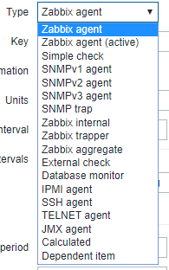
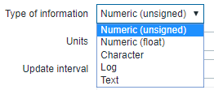
Item 구성요소
Host Items
Item Type 리스트
Item Type Information 리스트 -> 수집한 값의 Type (ex. Int, String..)

Slide 7
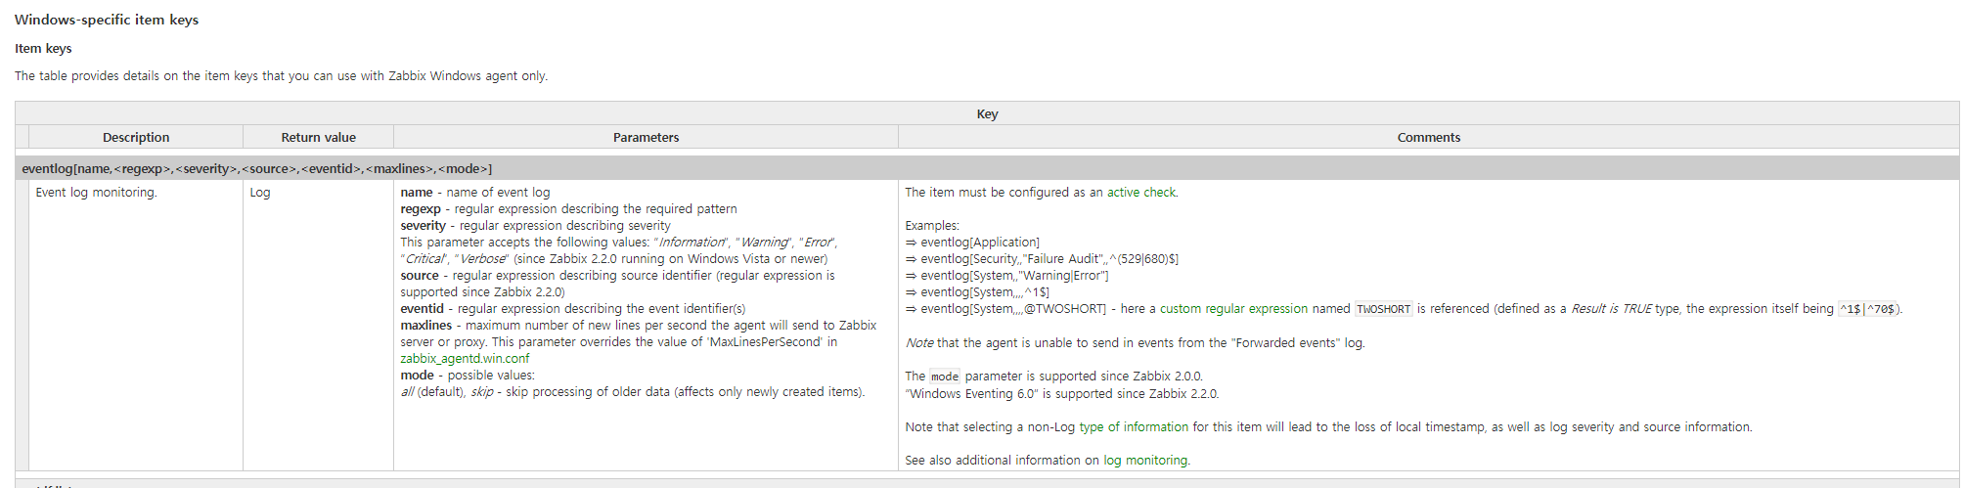
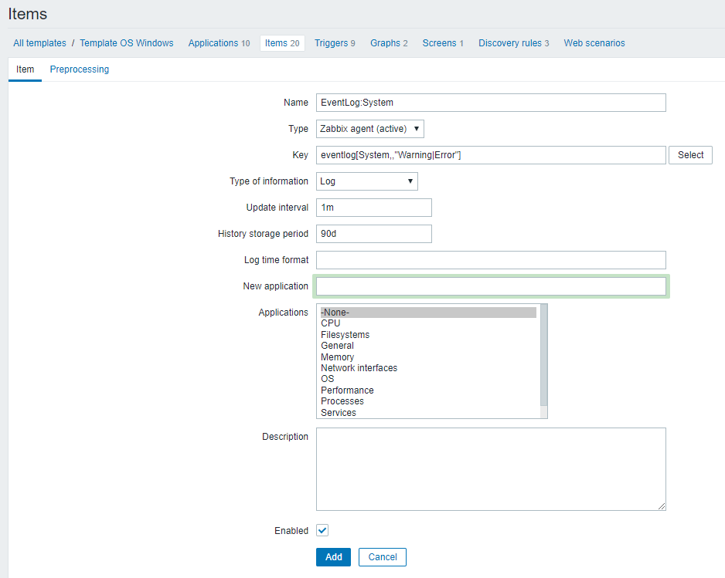
Item 구성요소 - Key
Host Items
Ex) Windows EventLog 수집 해보기 (active agent사용)

Slide 8
Day 5

Slide 9
Host Items

Slide 10
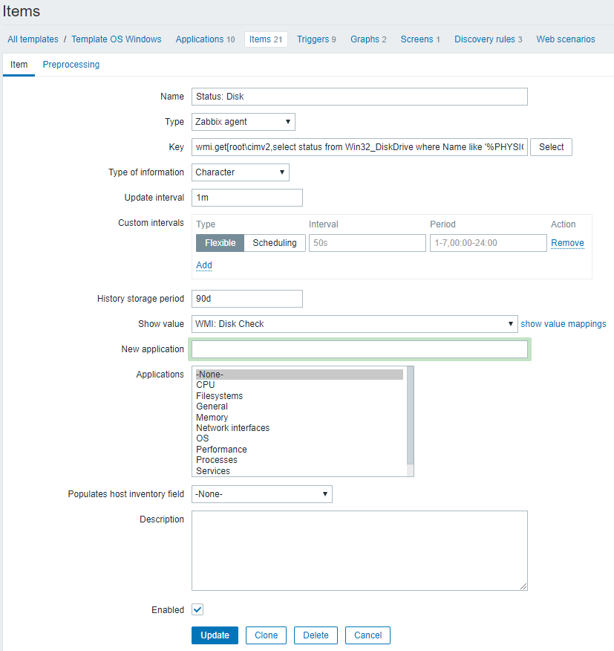
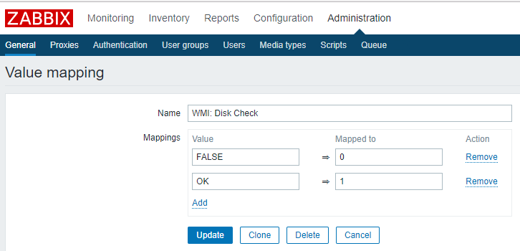
Item 구성요소 - Key
Host Items
Ex) Windows wmi.get Item 등록 -> Show Value 등록, Type of Information 변경

Slide 11
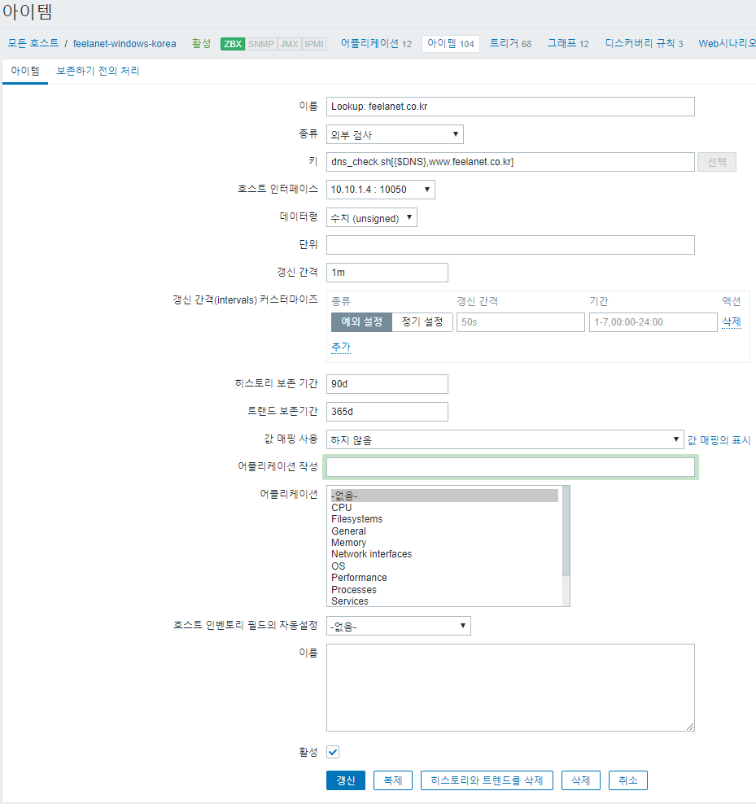
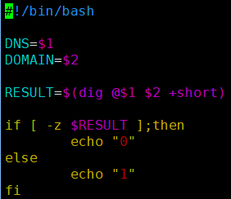
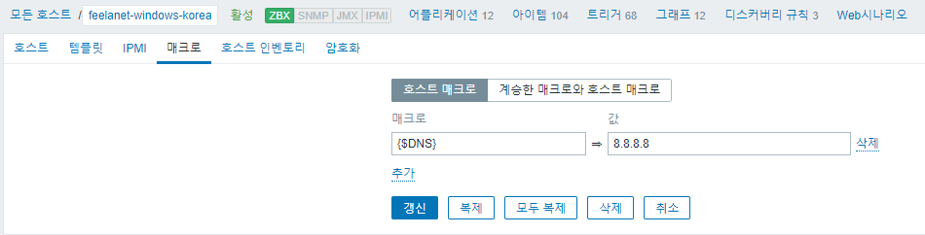
Item 구성요소 - ExternalScript
Host Items
사용이 필요한 경우
Native Agent Key 이외에 다른 리소스의 검사 (e.g 외부 Site 통신 Check, API Check 등)
Agent 쪽에서도 Check하는 Logic을 넣어도 좋지만, 가능한 한 Agent에서 Check하는 것을 줄이는 것이 좋다.
이럴 때, Check Logic을 Zabbix Server 가 수행을 하게 되는데, ExternalScript라는 것 을 사용함.
e.g) DNS Check 하는 스크립트 작성

Slide 12
Item 구성요소 - ExternalScript
Host Items
ExternalScript Item 등록 및 Macro 설정
$ dns_check.sh[{$DNS},www.feelanet.co.kr]

Slide 13
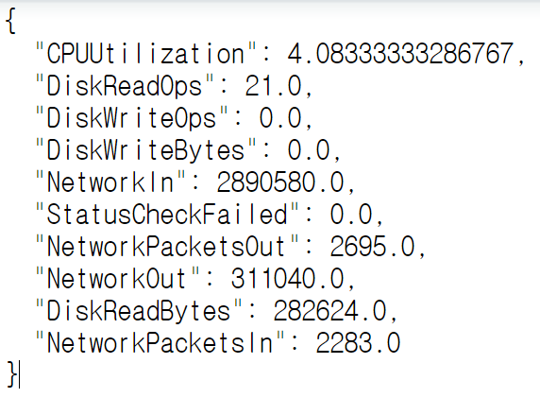
Item 구성요소 – Dependent Item
Host Items
사용이 필요한 경우
다른 아이템의 결과에서 “여러가지의 값 추출하고 취합하기 위해 사용＂
다양한 활용 방법이 있지만, 1차적으로, MasterItem (Text, JSON 형식으로 일괄 수집)
이후 Dependent ITEM을 생성하여, MasterItem으로 부터 Preprocessing 처리하여, Data Parsing
e.g) MasterItem Text – JSON Data 작성

Slide 14
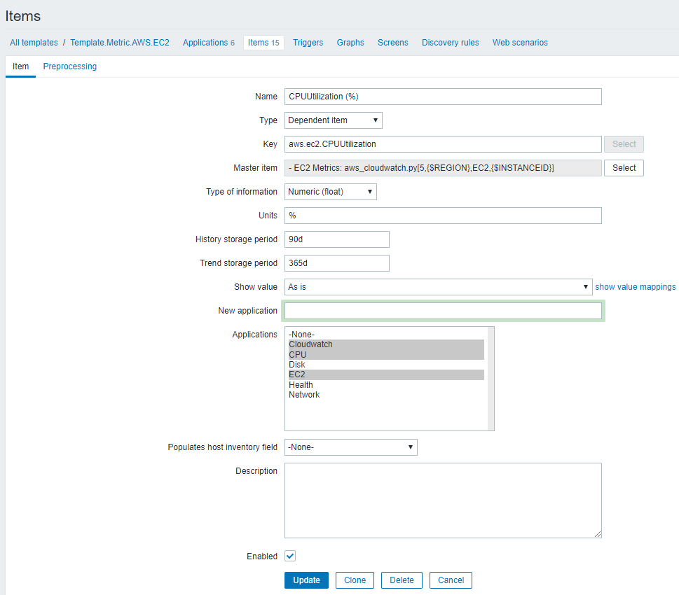
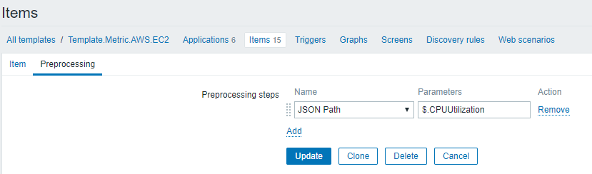
Item 구성요소 – Dependent Item
Host Items
e.g) Dependent Item 작성 (기작성된 ITEM 참조)
e.g) Preprocessing 사용하여, 원하는 Data 추출

Slide 15
Zabbix Template

Slide 16
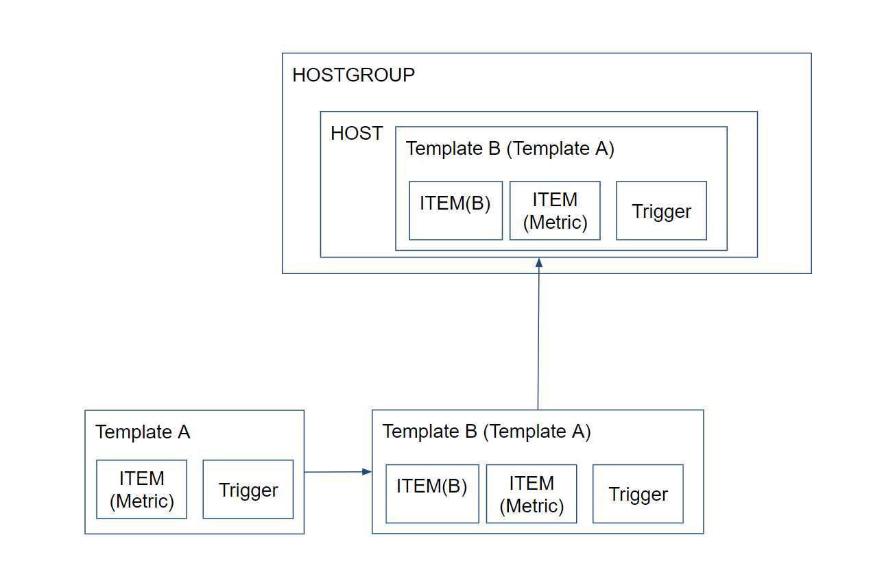
Template 상속기능
Zabbix Template

Slide 17
Template 상속기능 활용 Tips
Zabbix Template
Template.Metric.OS.Windows
-Template.OS.Windows.Default
-Template.OS.Windows.Feelanet.Operation
Only Metric
Only trigger
Only Feelanet.Operation trigger
Template.Metric.Service.AD
-Template.Service.AD.Default
-Template.Service.AD.Feelanet.Operation
Only Metric
Only trigger
Only Feelanet.Operation trigger
AD가 설치된 Feelanet Operation 팀의 Windows Server

Slide 18
LLD 기능 (LowLevelDiscovery)

Slide 19
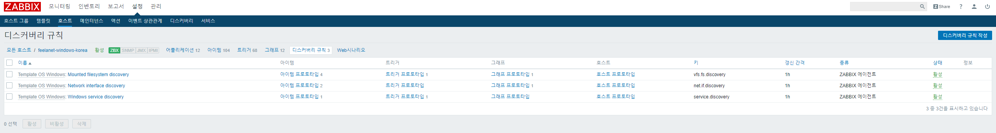
Convention
LLD
HOST별 가변적으로 존재하는 ITEM들을 Discovery하고 Dynamic하게 등록하게 하는 기능
-> NIC의 개수, DISK의 개수, Process 개수 등등
https://www.zabbix.com/documentation/3.4/manual/discovery/low_level_discovery

Slide 20
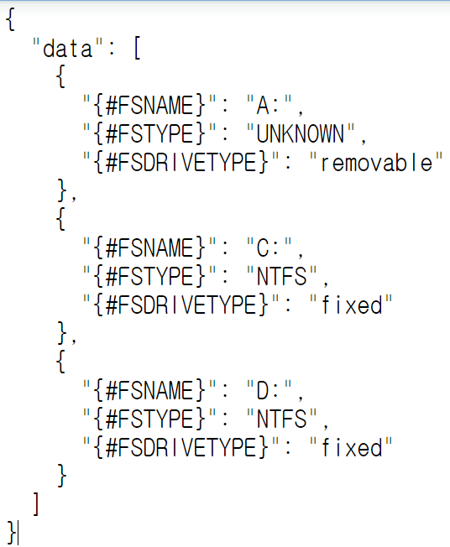
Convention
LLD
출력되는 결과는 항상 그림과 같은 Format을 맞추어 주어야 함!
{#원하는Key} <- 해시태그 뒤에 문자는 항상 대문자이어야 함.

Slide 21
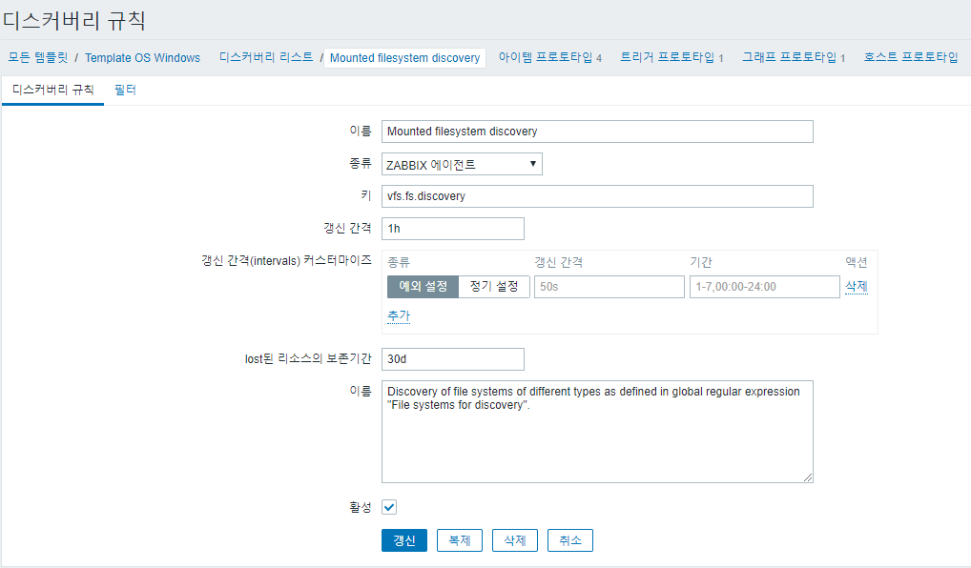
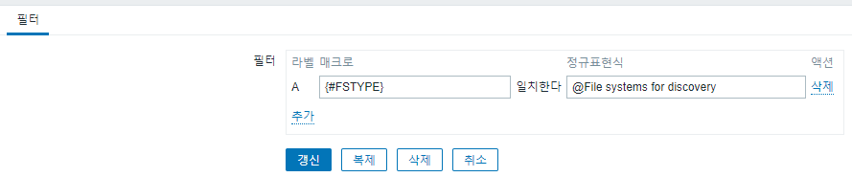
규칙 등록 및 필터
LLD
ITEM등록과 비슷하게, Interval과 Key를 지정 -> 출력되는 결과가 Convention에 맞으면 된다.
불필요한 값을 걸러낼 수 있도록 정규식 필터기능을 사용한다.

Slide 22
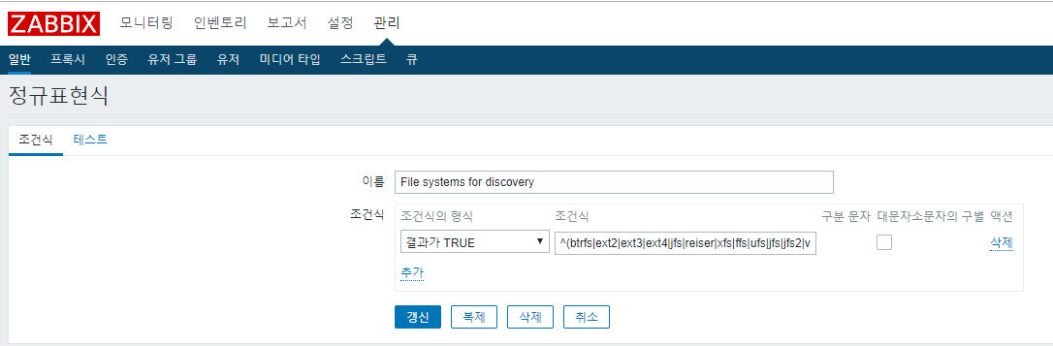
규칙 등록 및 필터
LLD
정규식 필터는 다음과 같이 일반 -> 정규표현식 메뉴에 등록이 되어있음

Slide 23
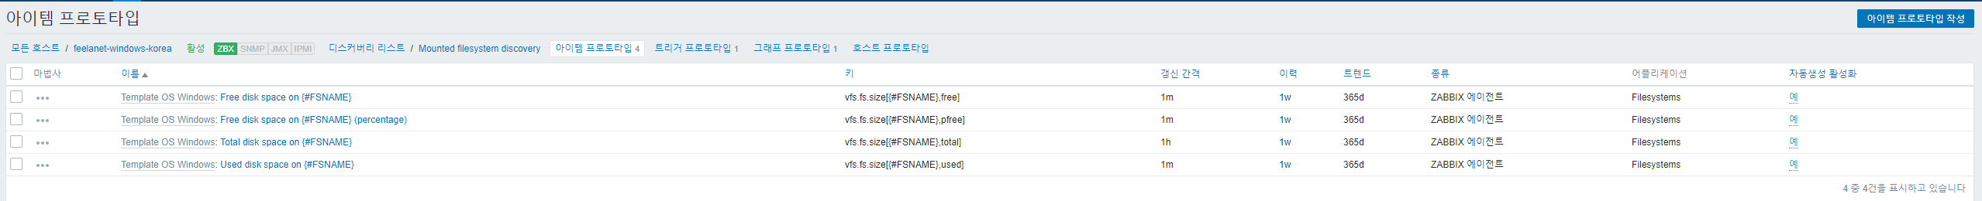
ITEM Prototype
LLD
가져온 Key,Value들을 가지고 다음과 같이 Item Prototype을 작성해주면 자동으로 ITEM들이 등록이 된다.
Zabbix에서는 다양한 곳에 Zabbix 내장 변수들이 사용이되는데 (e.g {HOST.HOST} 등)
아래 링크에서 사용되는 변수에 대한 설명을 볼 수 있다.
https://www.zabbix.com/documentation/3.4/manual/appendix/macros/supported_by_location

Slide 24
UserParameter

Slide 25
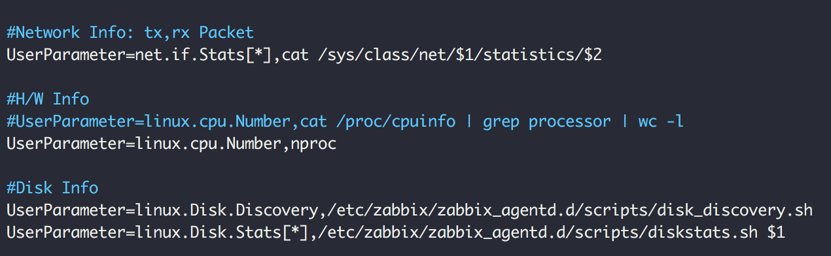
UserParameter 등록
UserParameter
e.g) /etc/zabbix/zabbix_agentd.d/userparameter.conf에 다음과 같이 원하는 Key와 Key에 대응되는 커맨드를 입력한다
ZabbixAgent에 없는 사용자용 Discovery, ITEM용 Key를 다양하게 Customizing하여 사용할 수 있다.
https://www.zabbix.com/documentation/3.4/manual/config/items/userparameters

Slide 26
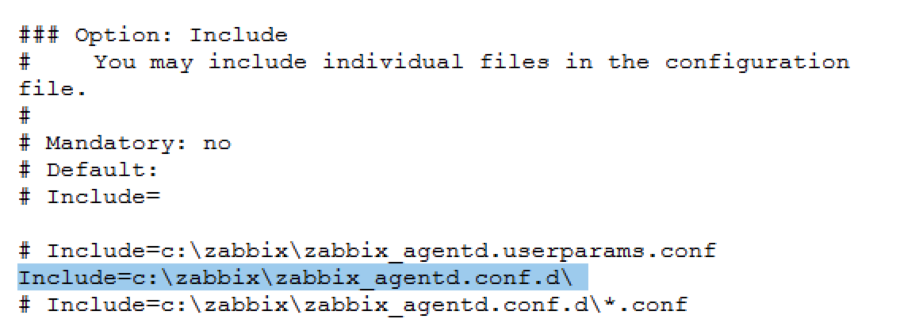
UserParameter 등록
UserParameter
e.g) Windows에서는 사용자 지정 Include Path를 설정하고 Userparameter.conf 파일 및 Script(ps1, cmd등 )을 만들어야함

Slide 27
Triggers

Slide 28
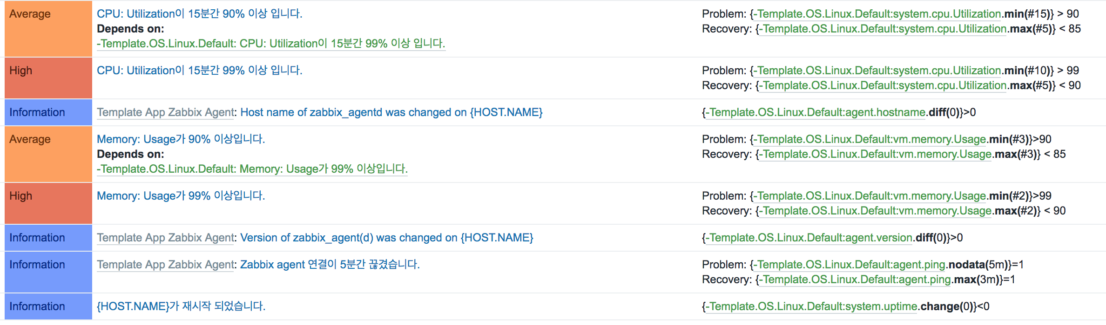
Trigger Expression 설정 및 Convention
Trigger
e.g) Trigger Expression 예시
Zabbix의 다양한 Trigger Function 목록은 아래 링크 참조
https://www.zabbix.com/documentation/3.4/manual/appendix/triggers/functions

Slide 29
Zabbix Discovery Passive

Slide 30
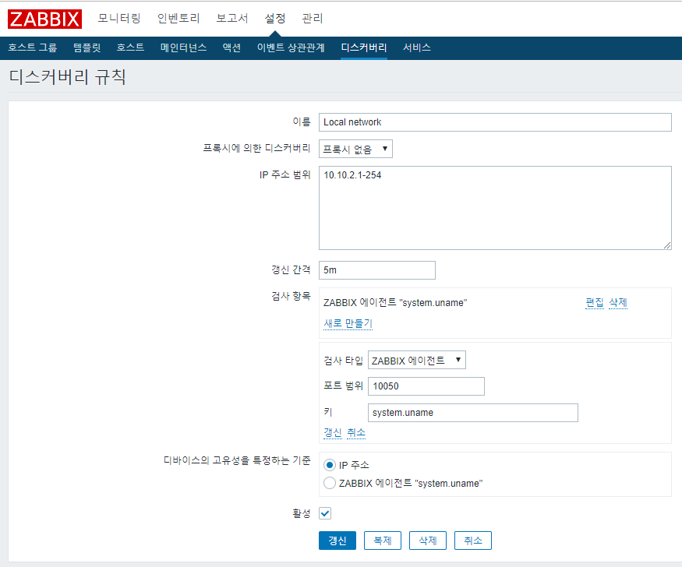
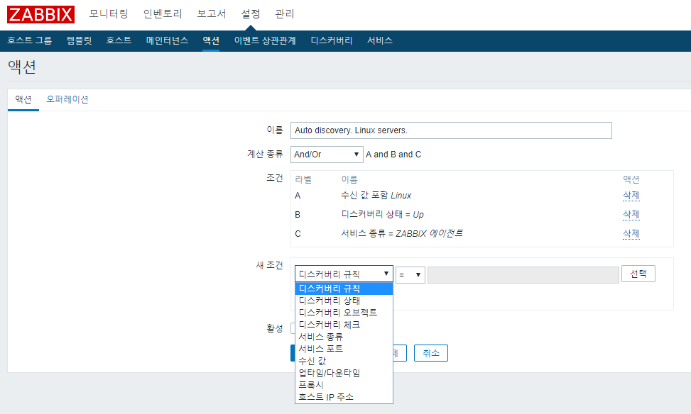
Discovery (Passive)
Host Items
Configuration -> Discovery: BroadCast 방식의 Discovery 방식, Zabbix 서버에 부하가 심하여, 잘 사용되지 않음 (Passive 방식)
Discovery 규칙 작성과 Action 등록을 연계하여 설정함

Slide 31
Discovery (Passive)
Host Items
Configuration -> Discovery: BroadCast 방식의 Discovery 방식, Zabbix 서버에 부하가 심하여, 잘 사용되지 않음 (Passive 방식)
Discovery 규칙 작성과 Action 등록을 연계하여 설정함

Slide 32
Q & A

